Slide 1
Présentation de MyDerog
BDD – Direction du développement - Marché Grand Public
Heure du jeudi
21/04/2022

Slide 2
Contexte
Présentation de l’outil
Boite à outils MyDerog
Accès à l’outil

Slide 3
01
Contexte
La création d’un outil de gestion des dérogations va permettre à la fois, de structurer et d’homogénéiser les pratiques, et de sécuriser les demandes
Le périmètre de l’outil englobe toutes les composantes du Marché Grand Public

Slide 4



Contexte
La création d’un outil de gestion des dérogations va permettre à la fois, de structurer et d’homogénéiser les pratiques, et de sécuriser les demandes
1
Les dérogations commerciales sont détaillées au travers du référentiel des dérogations commerciales, accessible dans la . Dès aujourd’hui, elles seront gérées dans le nouvel outil « MyDerog ».
La construction d’un nouvel outil permettra :
  Pour le réseau commercial
    De gagner du temps avec l’utilisation d’un outil simple et intuitif, alimenté automatiquement par Mysys ;
    De s’assurer du respect des délégations, de sécuriser et archiver les demandes ;
    De disposer d’un outil et process unique de saisie des demandes de dérogations commerciales ;
    D’apporter une vision PNB à toute demande et de disposer d’indicateurs financiers ;
  Pour la CEGEE
    De pouvoir maitriser et piloter l’utilisation des dérogations commerciales ;
    D’intégrer toutes les composantes du référentiel des dérogations (tarifications, crédits, assurance vie et gestes commerciaux) ;
    De pouvoir gérer les habilitations, et de paramétrer les barèmes et conditions tarifaires.

Slide 5

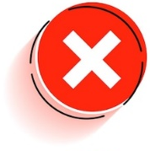




Contexte
Le périmètre de l’outil englobe toutes les composantes du Marché Grand Public
2
Périmètre concerné
Périmètre non concerné
Cet outil est à destination de l’ensemble de la clientèle des particuliers
La gamme Teora du Marché Premium, et les clientèles des Marchés Pro et BDR.
L’outil MyDerog est un outil de gestion des dérogations commerciales.
Les accords qui y sont donnés ne concernent pas les dérogations risques et conformité.

Slide 6
Les onglets généraux
La synthèse client
Les 4 grands domaines pour effectuer une demande de dérogation
Le parcours de la demande
Les différents indicateurs de PNB
02
Présentation de l’outil

Slide 7
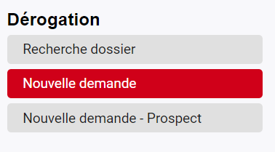

Présentation de l’outil
Les onglets généraux (vue GC)
1
Vue d’accueil de l’outil pour un GC
Permet de consulter l’ensemble des demandes de dérogations réalisées dans mon point de vente par mes collègues et moi-même
Permet de faire une nouvelle demande de dérogation pour un client
Permet de faire une demande de dérogation pour un prospect (uniquement pour les domaines crédit et/ou assurance vie)

Slide 8
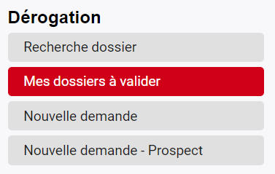

Présentation de l’outil
Les onglets généraux (vue délégataire)
1
Vue d’accueil de l’outil pour un délégataire (DA, DT, DR, DM)
Permet de consulter l’ensemble des demandes de dérogations réalisées dans mon entité, agence (incluant site rattaché le cas échéant), territoire, région ou marché
Permet d’accéder à l’ensemble des dossiers pour lesquels le manager doit se positionner
Permet d’instruire une nouvelle demande de dérogation pour un client
Permet d’instruire une demande de dérogation pour un prospect (uniquement pour les domaines crédit et/ou assurance vie)

Slide 9
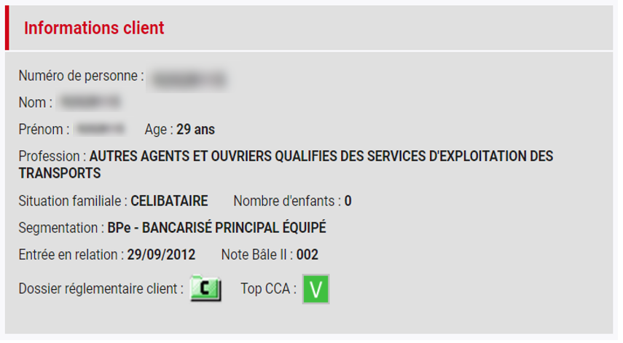
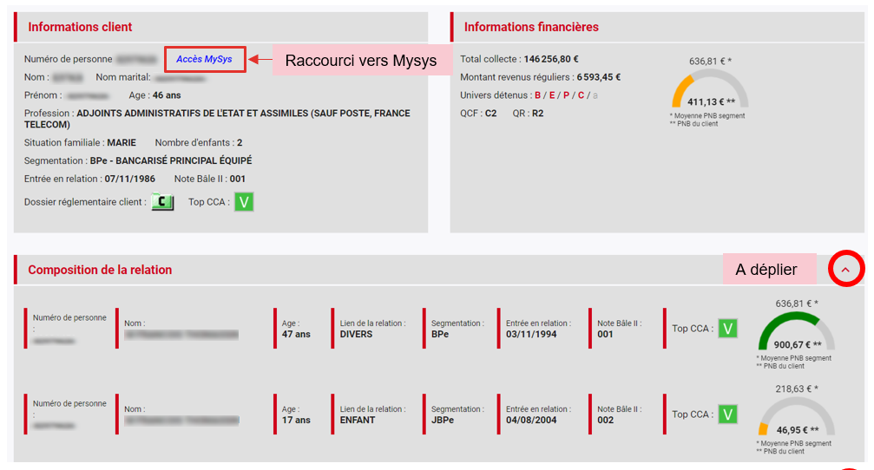

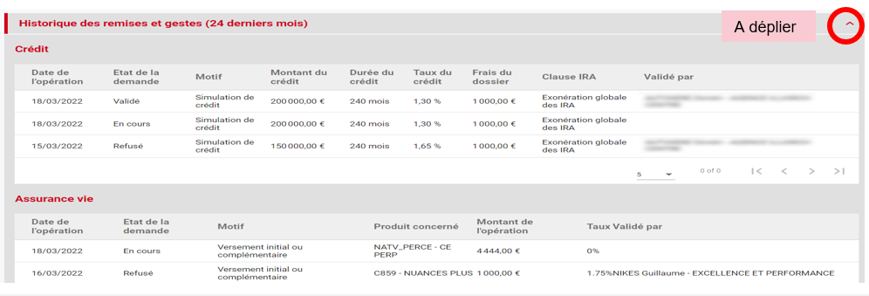
Présentation de l’outil
La synthèse client
2
L’écran de synthèse permet de disposer d’une vue globale pour un client
Il est composé de 4 pavés
  Informations client
  Informations financières
  Composition de la relation (à déplier)
  Historique des remises et gestes (à déplier)
La jauge de PNB permet de savoir quel est le PNB généré par le client sur les 12 derniers mois, et de le comparer par rapport aux clients de son segment. Les informations relatives au PNB des clients sont données à titre d’information et non de décision.
La composition de la relation permet de disposer d’une vision complète de l’environnement familial du client.
L’historique des remises et gestes contient toutes les demandes (acceptées / refusées / en cours de décision) faites par le client sur les 24 derniers mois.
Attention, seules les demandes saisies dans MyDerog sont historisées

Slide 10
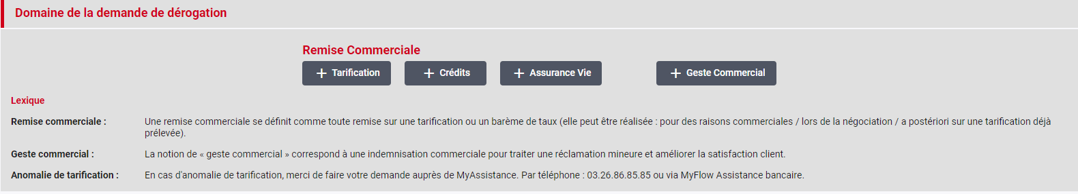
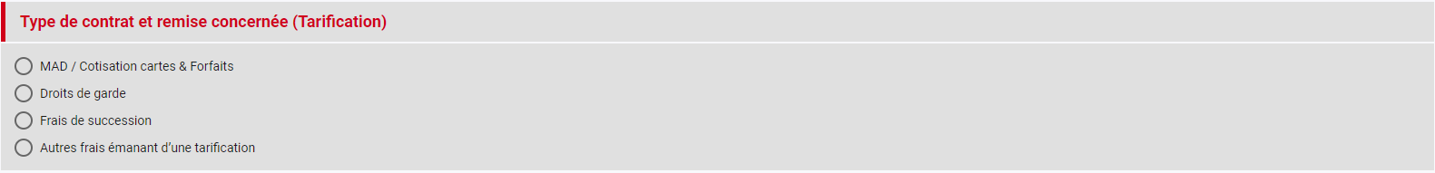
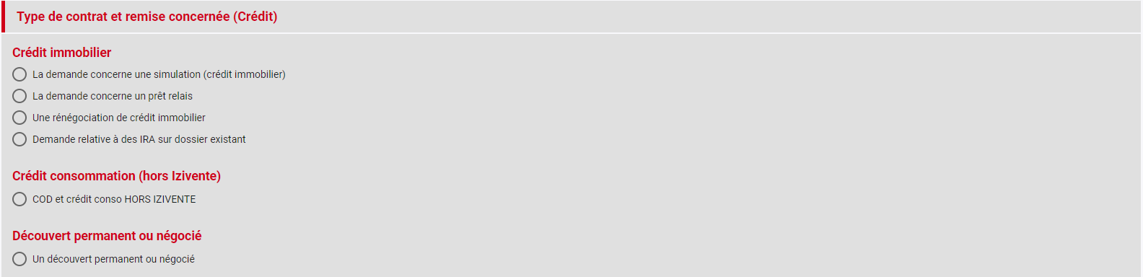
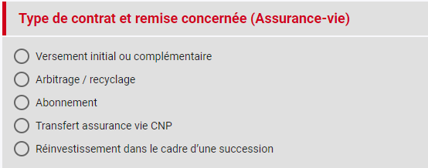
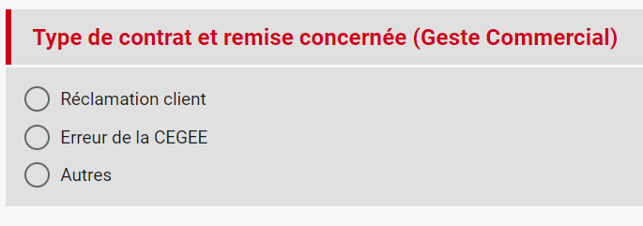

Présentation de l’outil
Les 4 grands domaines pour effectuer une demande de dérogation
3

Slide 11


Présentation de l’outil
Le parcours de la demande – Ecran de saisie
4
A partir de la synthèse du client de MyDerog, l’instructeur choisit le domaine et le type de remise concernée pour sa demande de dérogation.
Une fois la demande saisie, le choix suivant est proposé :
Permet de revenir sur la synthèse du client sans enregistrer la demande en cours
Permet d’ajouter une autre demande de dérogation et ainsi de pouvoir traiter la demande en bloc
Permet d’accéder à l’écran de finalisation
Après avoir cliqué sur la demande est enregistrée et l’écran de finalisation de la demande s’ouvre.

Slide 12
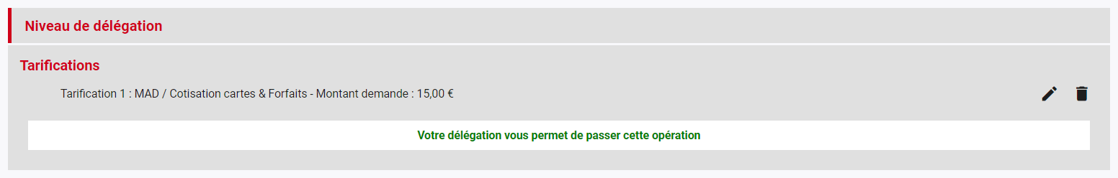
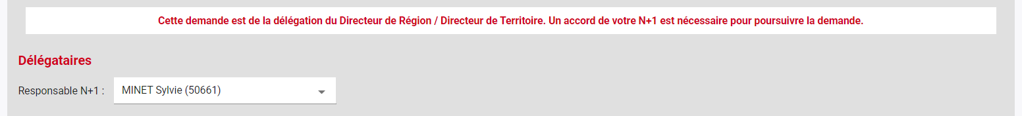
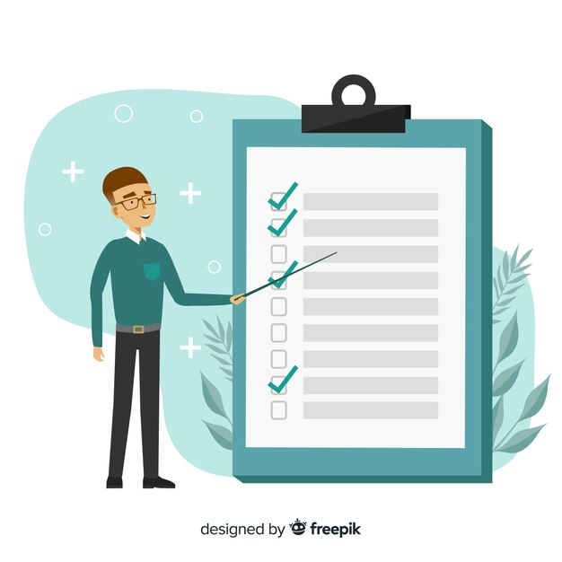

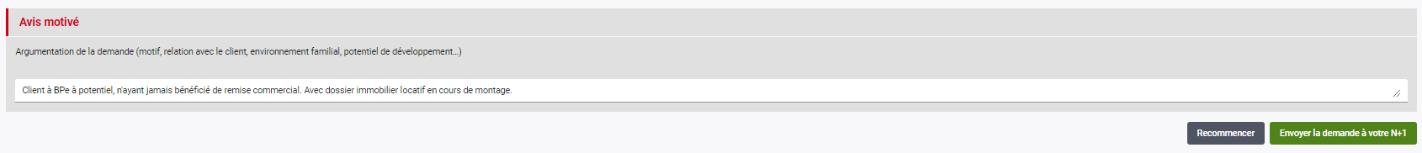
Présentation de l’outil
Le parcours de la demande – Ecran de finalisation
4
En fonction de la demande, MyDerog va déterminer le niveau de délégation requis pour passer l’opération :
Ou
Après avoir saisi l’avis motivé, l’instructeur va pouvoir finaliser sa demande en cliquant, en fonction du niveau de délégation, sur l’un des 2 boutons suivants :
  : Le dossier est dans la délégation de l’instructeur. Après avoir cliqué sur ce bouton, la demande va s’archiver automatiquement. Il vous reste à finaliser votre opération ou poursuivre l’instruction de votre dossier par le biais des outils habituels.
  : Le dossier n’est pas dans la délégation de l’instructeur. Vous devez alors choisir votre N+1 pour lui envoyer la demande. La validation en bas de page va générer l’envoi d’un mail au délégataire sélectionné.
Dans ce dernier cas, les demandes se transmettent par pallier, d’un GC → DA ; DA → DR/DT ; DR/DT → Direction de Marché.

Slide 13
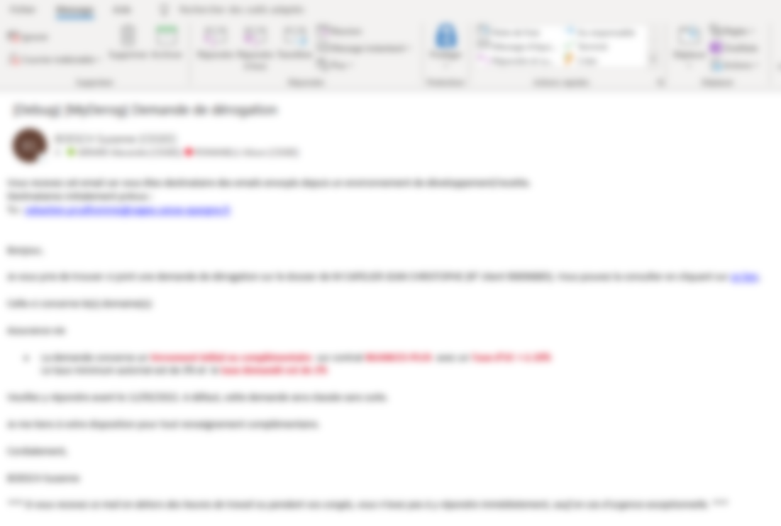
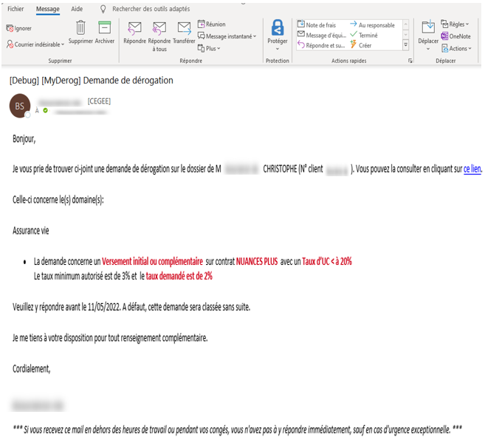

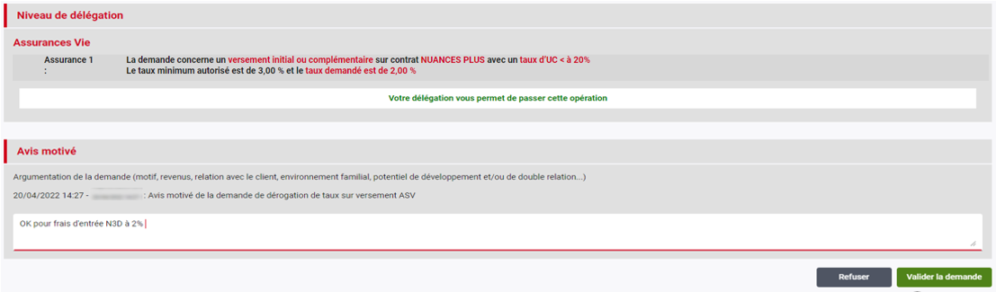
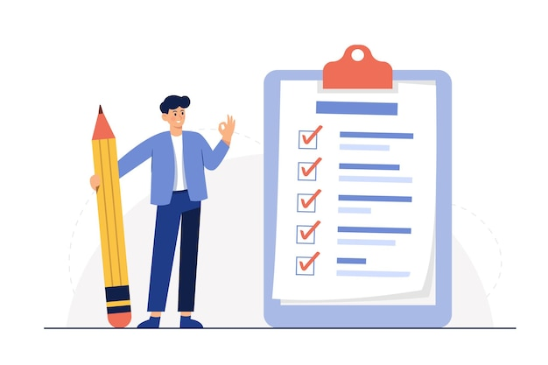

Présentation de l’outil
Le parcours de la demande – Décision de l’instructeur
4
Le délégataire sélectionné va ainsi recevoir un email reprenant les caractéristiques de la demande et l’invite à y répondre.
Pour se faire, il peut soit cliquer sur le lien dans le mail, soit aller directement dans l’outil puis dans l’onglet .
Une fois le dossier ouvert, il va pouvoir se positionner en l’acceptant ou le refusant.
Si le délégataire souhaite réviser la demande ou faire une proposition alternative, il est préconisé de prendre attache (hors outil) avec l’instructeur du dossier. Ce dernier pourra alors retourner sur le dossier, et modifier les conditions en cliquant sur .
Si le délégataire refuse le dossier, tout en proposant des conditions différentes dans l’avis motivé, l’instructeur recevra un mail l’informant du refus, et il devra alors recréer une nouvelle demande avec les conditions souhaitées.

Slide 14

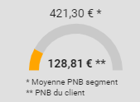
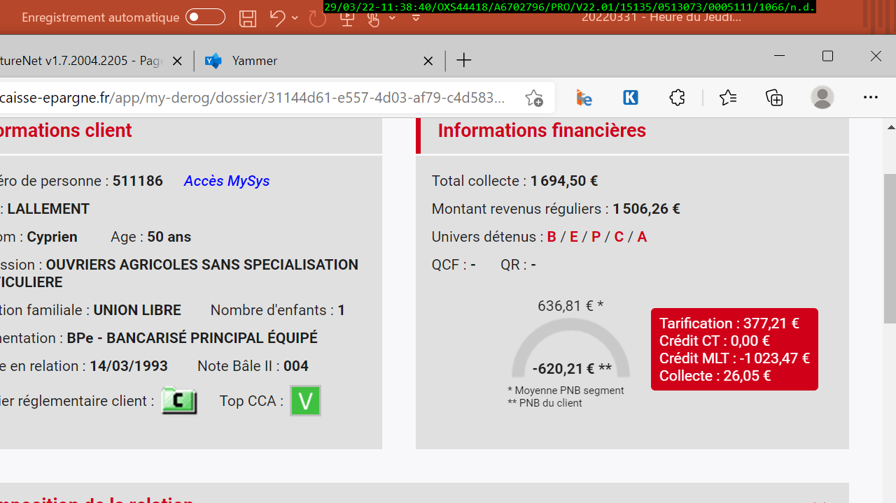
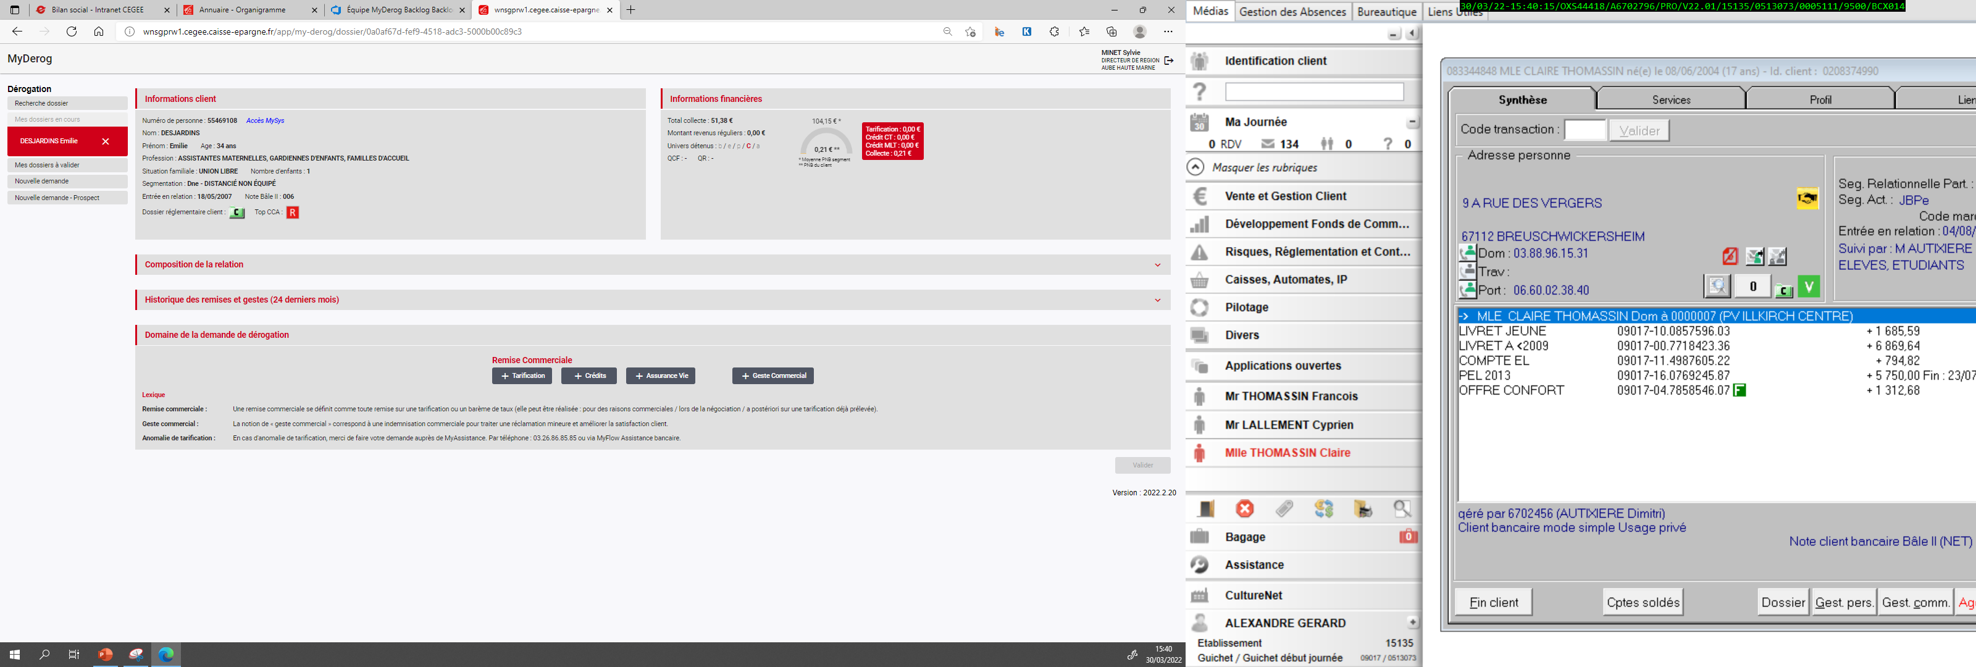
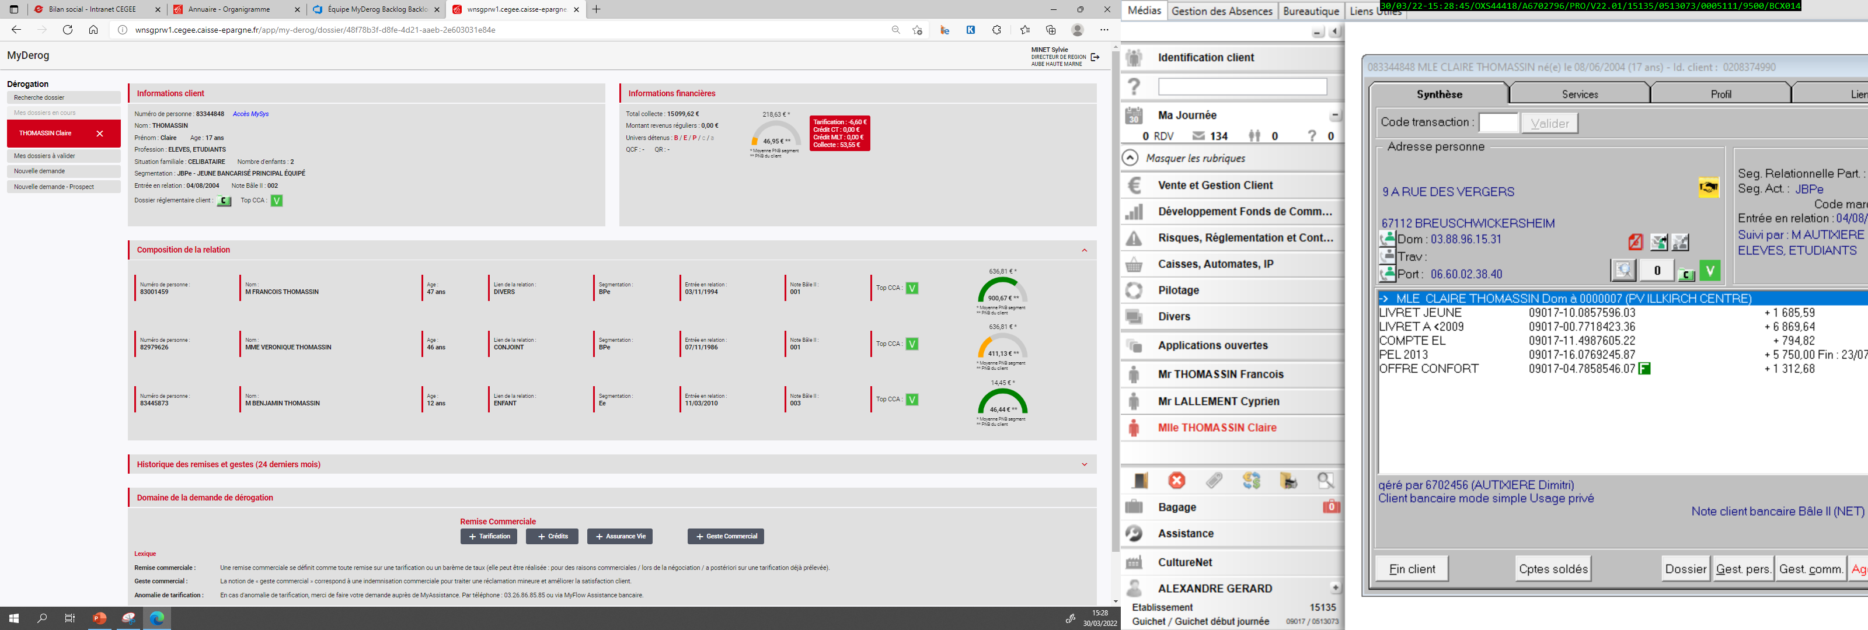
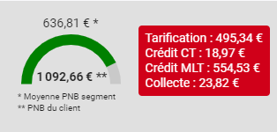
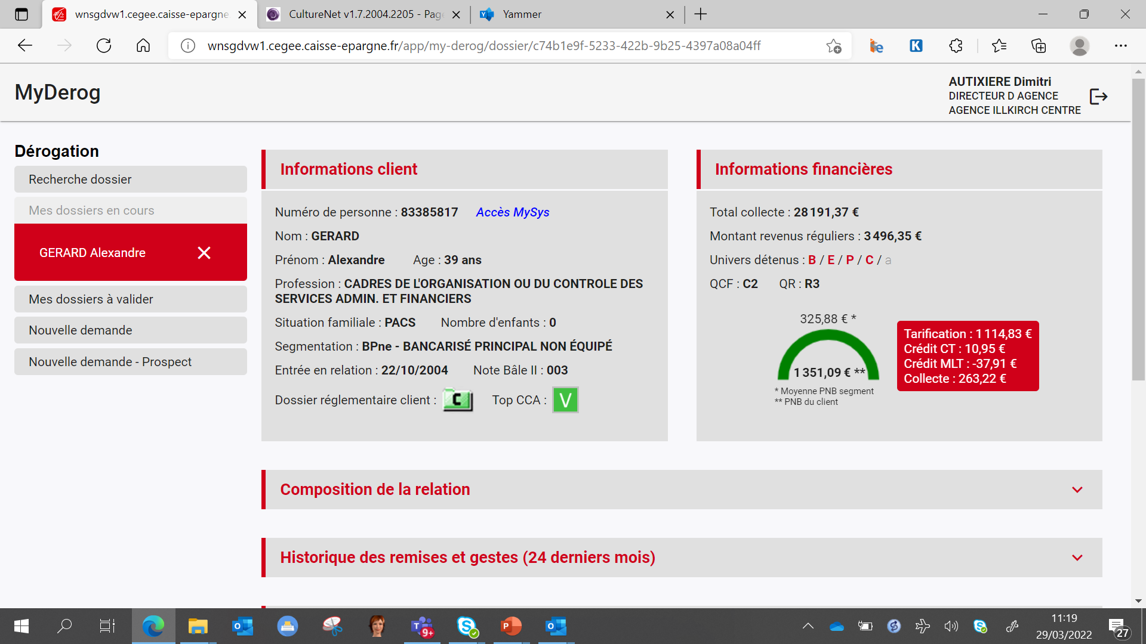
Présentation de l’outil
Les différents indicateurs de PNB – La jauge PNB client
5
Dans MyDerog, différents indicateurs de PNB sont disponibles.
La jauge du PNB client :
  Le montant indiqué en haut de la jauge correspond au PNB moyen généré sur les 12 derniers mois par les clients du même segment que le client sélectionné.
  Le montant indiqué en gras dans la jauge correspond au PNB généré par le client sur les 12 derniers mois. Cela tient compte des différentes lignes de tarification, des frais de dossiers, des commissions sur assurances…
Exemples de jauge PNB clients
Client BPe avec PNB négatif
Client Dne avec PNB très inférieur à la moyenne
Client JBPe avec PNB inférieur à la moyenne
Client BPe avec PNB supérieur à la moyenne
Client BPne avec PNB très supérieur à la moyenne

Slide 15
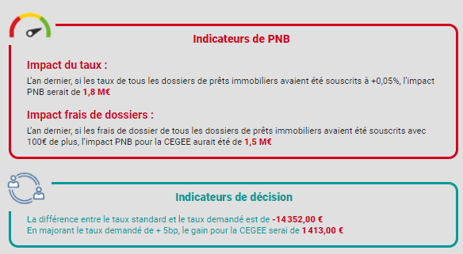
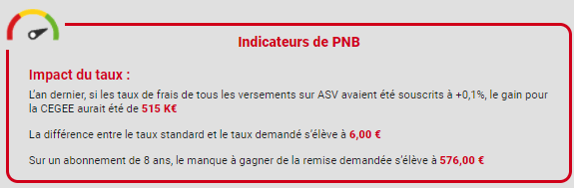
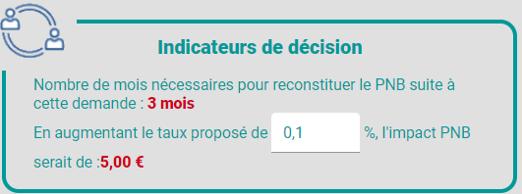
Présentation de l’outil
Les indicateurs de PNB et de décision
5
Les indicateurs de PNB
Exemple d’indicateurs statiques
Exemple d’indicateurs dynamiques
Les informations sont les mêmes pour tous les dossiers
Les éléments chiffrés s’adaptent aux caractéristiques de la demande
Les indicateurs de décision
Exemple pour une remise sur frais d’entrée ASV
Exemple pour une dérogation de taux pour prêt immo
L’ensemble de ces informations sont données à titre confidentiel et informatif. Elles ne permettent pas à elles seules de se positionner quant à la qualité d’une contrepartie ou d’une demande.

Slide 16
03
Boite à outils MyDerog
Démarche commerciale de prise en compte de la demande de dérogation
Supports d’accompagnement
Foire aux questions

Slide 17

Boite à outils MyDerog
Démarche de prise en compte de la demande
1
L’écoute du client et la prise en compte de sa demande,
  C’est un moment clé dans la relation,
  Il est essentiel d’en prendre acte en écoutant et en accueillant sa demande.
Si la demande ou la réclamation est fondée, il y a lieu de la corriger au plus vite au travers d’une demande de dérogation commerciale.
Si ce n’est pas le cas, il y a lieu de préserver la qualité de la relation en expliquant et argumentant le principe tarifaire de façon pédagogique :
  Son contenu,
  L’adaptation à la situation,
  Le positionnement par rapport à la concurrence, si nous sommes aussi bien ou mieux placés.
En fonction de l’expression des besoins du client, rebondir en l’orientant vers un autre fonctionnement, plus adapté, et plus de satisfaction.

Slide 18

Boite à outils MyDerog
Boite à outils
2
Mode opératoire de l’outil : C’est ici
Lien vers l’HDJ de défense de notre tarification : Par ici

Slide 19
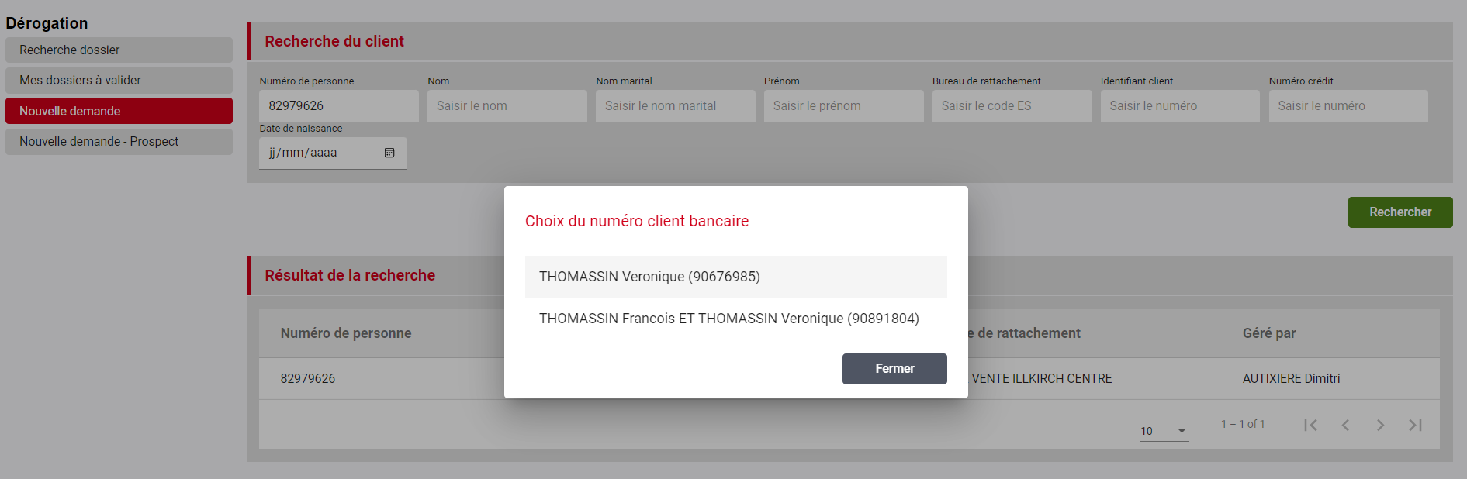
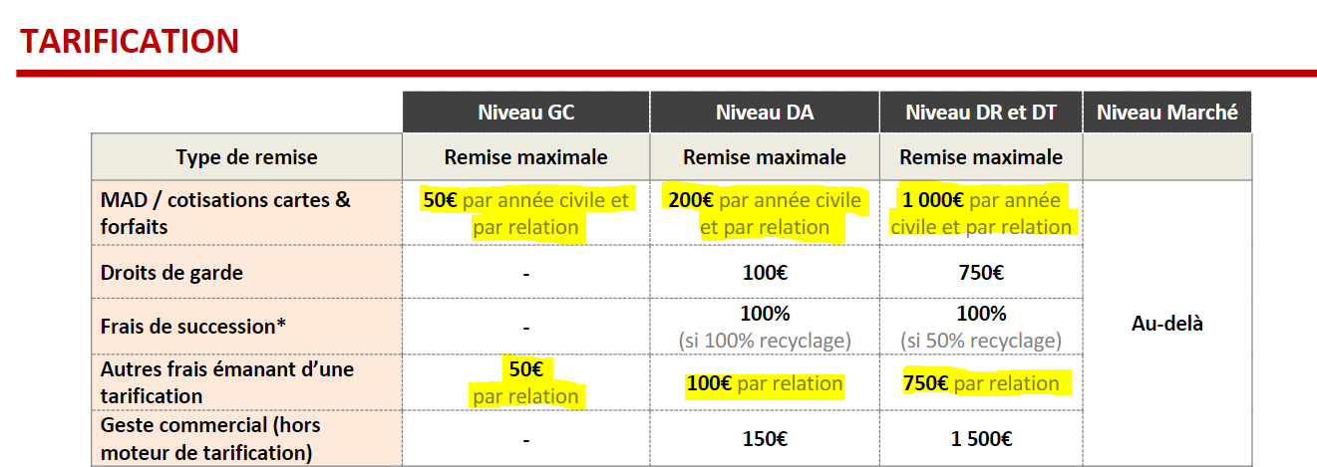
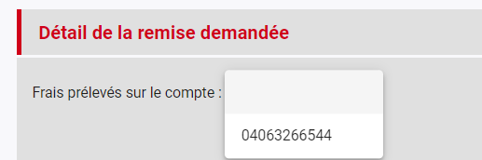
Boite à outils MyDerog
Foire aux questions
3
Pourquoi devoir sélectionner le client bancaire ?
  Le référentiel des dérogations commerciales prévoit, pour certaines lignes, des limites par relation.
  Ainsi, si un couple de clients est titulaire de 3 comptes courant (1 individuel pour Madame, 1 individuel pour Monsieur et 1 compte joint) le montant de remise maximale de 50€/an pour un GC sur les remises MAD/cotisation cartes & forfaits pour chaque client bancaire s’appliquera à chacun de ces 3 comptes.
  Ainsi, dans l’outil, après avoir choisi le client bancaire, dans le détail de la demande, vous n’aurez accès qu’aux comptes rattachés au titulaire choisi. A titre d’exemple :
    si vous sélectionnez au départ le client bancaire joint, M et Mme, vous n’aurez pas le détail des 2 comptes individuels.
    A l’inverse, si vous choisissez le client bancaire Mme, vous ne pourrez formuler de demande de remise que sur son compte individuel, et n’aurez pas accès ni au compte joint, ni au compte de M.

Slide 20
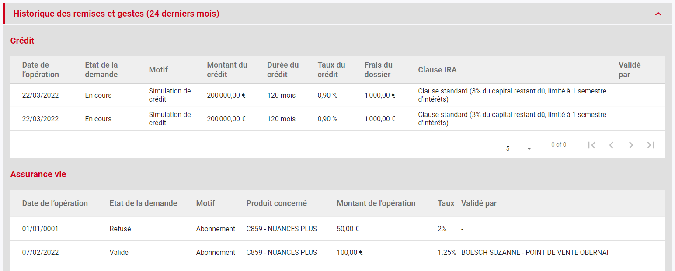
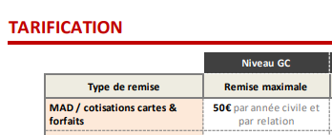
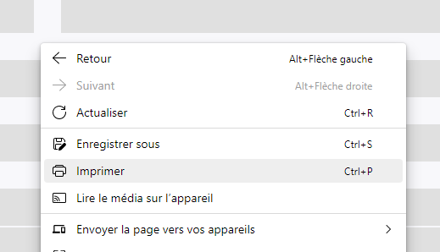
Boite à outils MyDerog
Foire aux questions
3
Pourquoi est-ce que toutes les demandes de dérogation doivent être saisies dans l’outil, même si vous savez que vous êtes dans votre délégation ?
  Cela permettra de disposer en permanence dans un seul et même outil de l’ensemble des dérogations octroyées ou refusées.
  Si un client change de conseiller ou de portefeuille de clientèle, le nouveau conseiller disposera d’un historique des dérogations octroyées.
  Enfin, l’outil étant dynamique, les dérogations déjà accordées seront prises en compte dans les demandes futures.
    En effet, à titre d’exemple, si un client a bénéficié depuis le début de l’année de 3 remises de 15€ pour sa Formule Famille, le GC instructeur des opérations est toujours dans sa délégation.
    Cependant, si il souhaite remiser une 4ème fois cette cotisation de 15€ alors le total dépassera les 50€ autorisés pour sa délégation. L’outil indiquera alors que cette demande est de la délégation du Directeur d’Agence et que son accord est nécessaire pour poursuivre la demande.
Pour les prêts immo, vous pourrez imprimer en pdf la synthèse de la demande pour le montage du dossier en faisant un clic droit dans la synthèse puis imprimer (ou le raccourci CTRL + P)

Slide 21
04
Accès à l’outil
Lien vers MyDerog

Slide 22
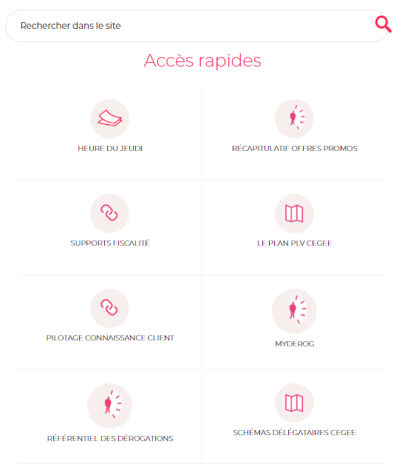


Lien vers l’outil
Accès à l’outil
1
Accès MyDerog :
http://wnsgprw1.cegee.caisse-epargne.fr/app/my-derog
Vous pouvez d’ores et déjà ajouter cet outil à vos favoris.
Ce lien est disponible via la et via / Aide à la vente / Simulations et applications
Pour toute question, vous pouvez écrire à la boite suivante : marketing@cegee.caisse-epargne.fr

